Slide 1
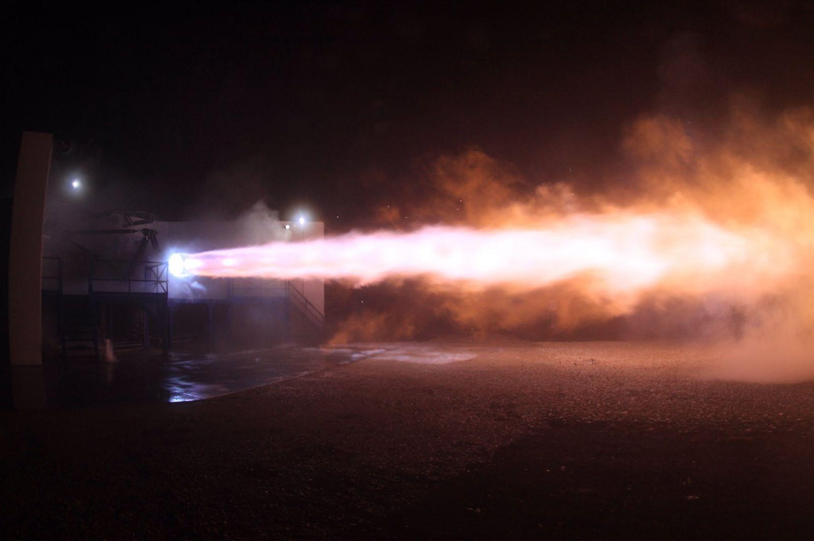



THRUST 2021-2022
Introduction for new prospects
meets
11 Nov 2021 - 17.30
Notes:
Saluta tutti
Chiedi se ci sono stranieri
Spiega che possono interrompere e chiedere
Presentati

Slide 2
THRUST 2021-2022
Introduction for new prospects
WHY
WHO
WHAT
WHEN
WHERE
HOW
Notes:
Presentazione strutturata su 6 domande

Slide 3
THRUST 2021-2022
Introduction for new prospects
WHY
Because why not.
We chose to [...] do [...] things not because they are easy, but because they are hard.
Competition drives progress.
We love space.
It’s not rocket science.
We want to learn by doing.
Notes:
Mi hanno chiesto spesso perché
La mia risposta è perché mi va
Citazione JFK
Competere
Spazio è la frontiera
Detto degli inglesi
Modo migliore per imparare

Slide 4

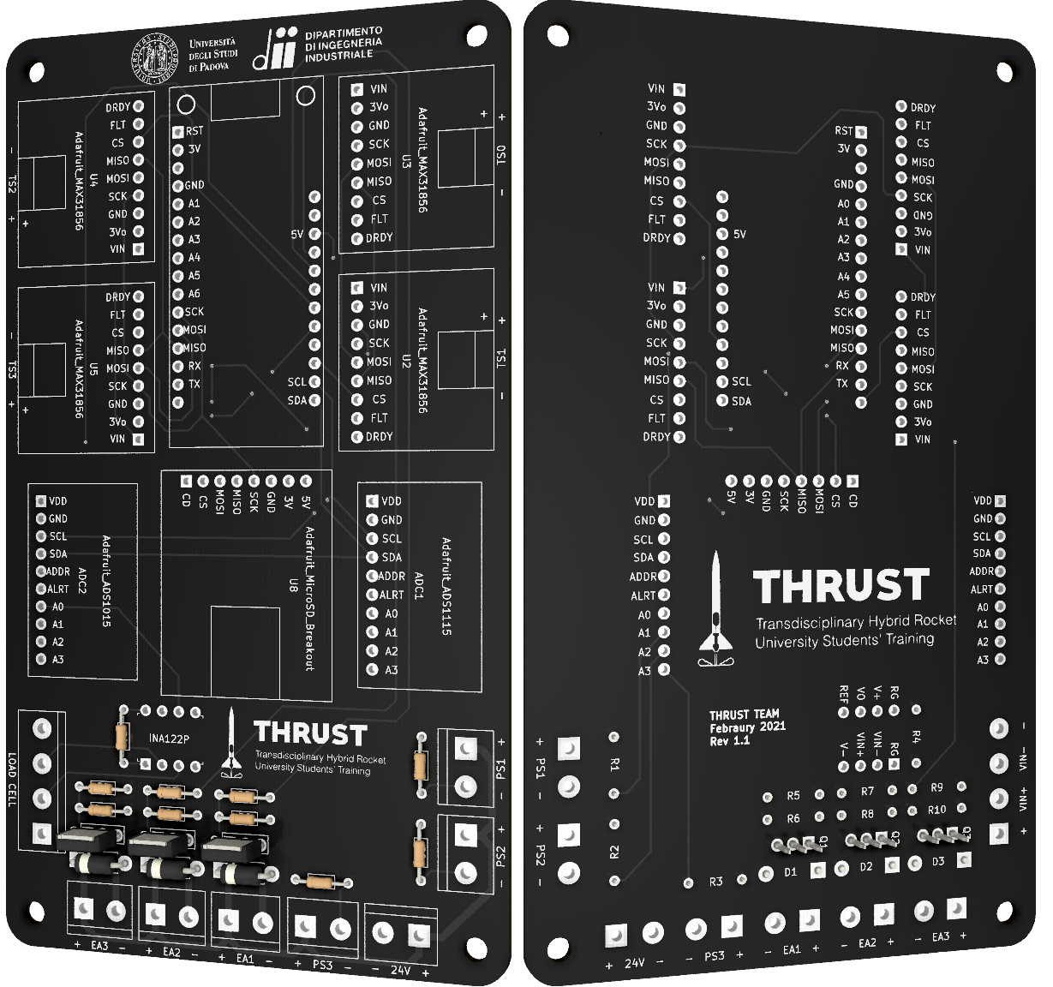
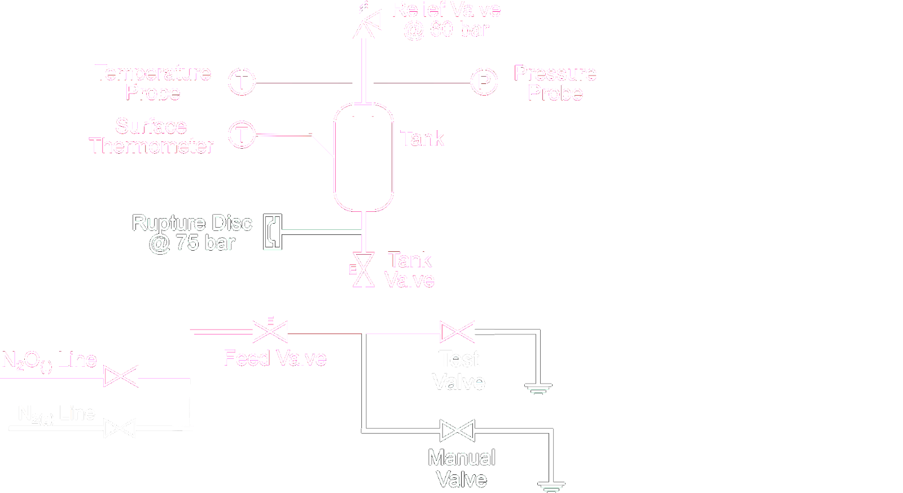
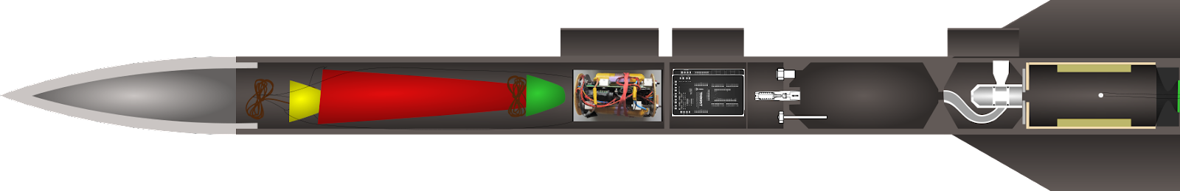
THRUST 2021-2022
Introduction for new prospects
WHAT
SFR : BFR = THRUST : SpaceX
Notes:
Prodotto del progetto
Piccolo joke sul nome
Di cosa è composto il prodotto
Sist. propulsivo
Struttura
Sist. recupero
Sist. strutturale/aerodin
Payload
Ground Station
Banco di test

Slide 5
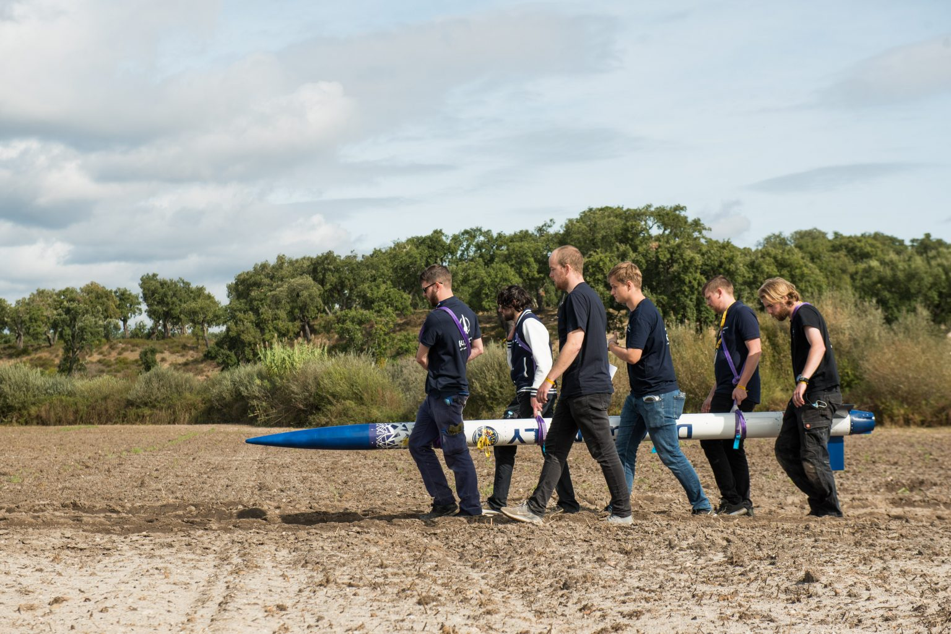
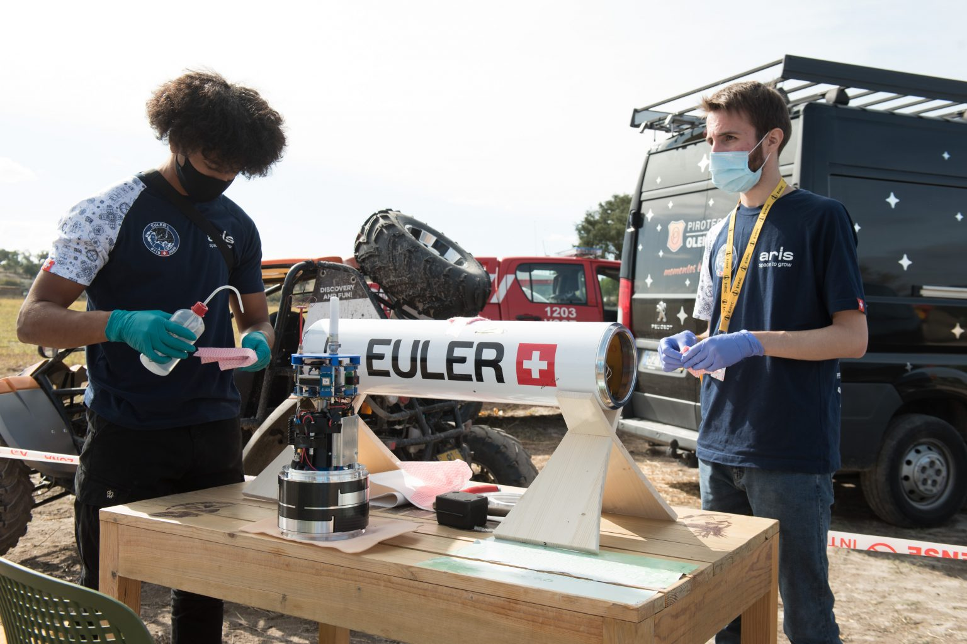
THRUST 2021-2022
Introduction for new prospects
WHAT
EuRoC
Notes:
Competizione internazionale europea
In Italia ha partecipato solo milano
Regolamento e linee guida precise e professionali

Slide 6
THRUST 2021-2022
Introduction for new prospects
WHAT
Teams
Aerostructure
Electronics
Propulsion
Recovery
Payload
Testing
Management
System
Outreach
Notes:
Squadre con responsabili e coordinazione
Permettono specializzazione e grado di indipendenza

Slide 7
THRUST 2021-2022
Introduction for new prospects
WHAT
Main activities
Physical Models and Coding
Design and Manufacture
Mission Analysis
Requirement Management
Prototyping
Documentation
Tradeoff Reports
Risk Management
Presentation
Budgeting
Communication
Sponsoring
Branding
many more
Scheduling
Notes:
Attività tecniche/applicative
Attività di documentazione
Attività di sostegno del progetto

Slide 8
THRUST 2021-2022
Introduction for new prospects
WHEN
Project milestones
20 Nov 2021
30 Nov 2021
Apr-May 2022
Aug-Sep 2022
17-23 Oct 2022
30 Nov 2022
Training for new members
Application for new year’s activities
Testing campaign
Launch campaign (Medicina, BO)
EuRoC Competition
Project report and new year proposal
Notes:
Primo passo, formazione
Candidatura progetto per anno successivo
Campagna di prova e design critico
Campagna di lancio
Competizione
Post-mortem

Slide 9
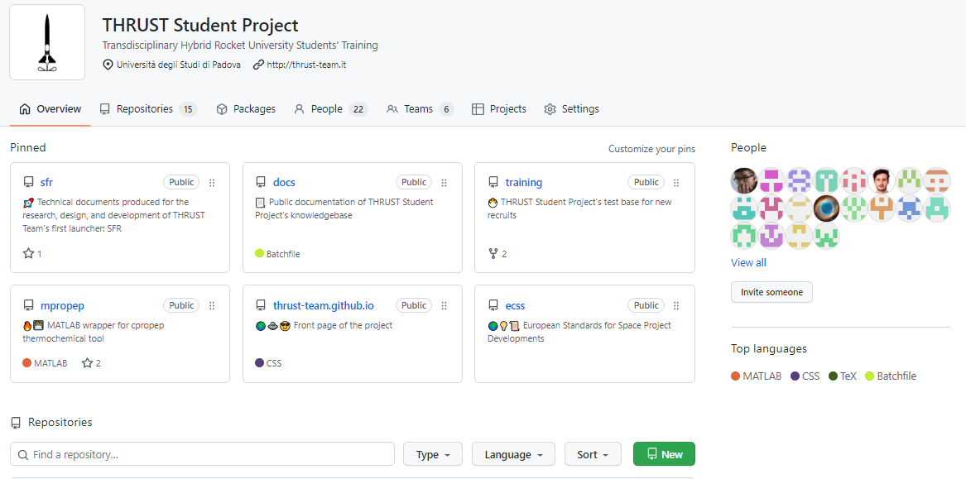
THRUST 2021-2022
Introduction for new prospects
WHERE
Notes:
Portale condivisione del lavoro scelto è github
Ogni squadra avrà il suo spazio e le sue convenzioni
Sviluppo agile e snello
Storia delle attività e delle comunicazioni intrinseca nello strumento

Slide 10
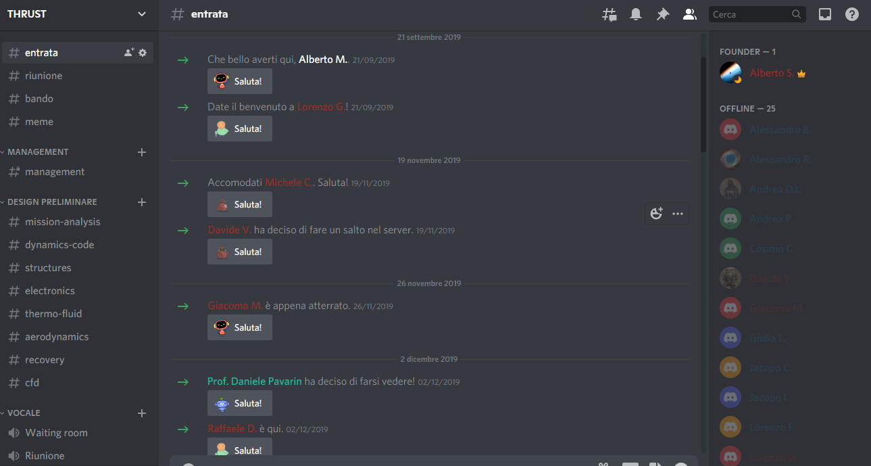
THRUST 2021-2022
Introduction for new prospects
WHERE
Notes:
Portale di comunicazione remota Discord
Stanze per ogni team
Stanze vocali per consentire comunicazione facilmente

Slide 11
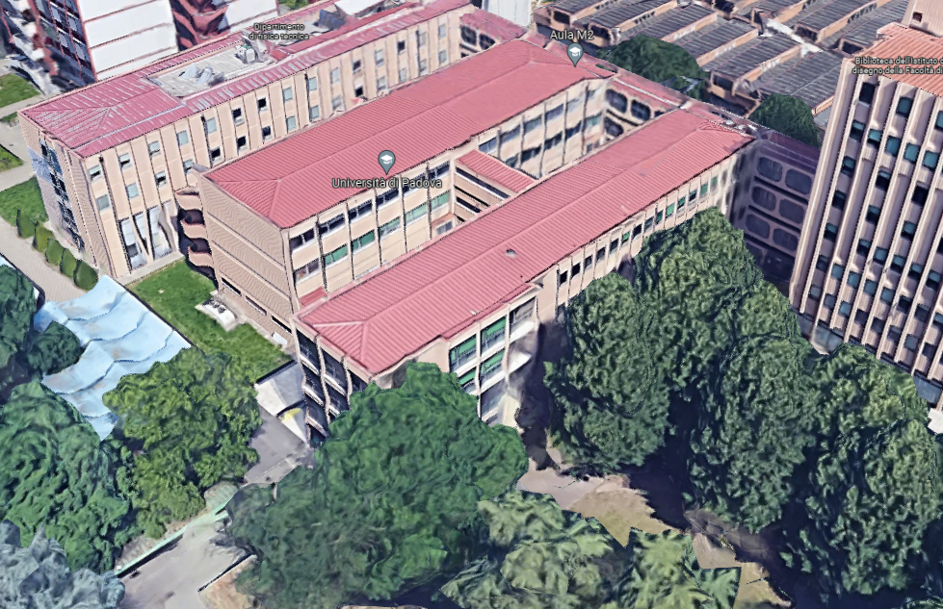
THRUST 2021-2022
Introduction for new prospects
WHERE
Notes:
Dipartimento di Ingegneria Industriale
Stanza progetti studenteschi
Aule per ritrovo di persona

Slide 12
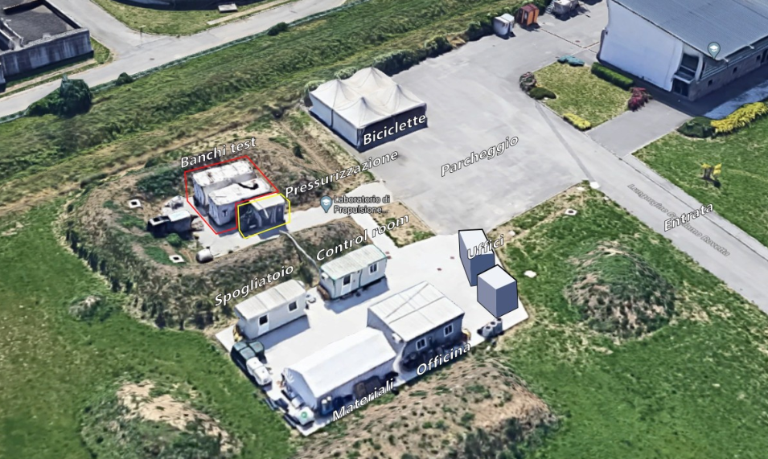
THRUST 2021-2022
Introduction for new prospects
WHERE
Notes:
Laboratorio di propulsione spaziale
Sede universitaria per attività di test

Slide 13
THRUST 2021-2022
Introduction for new prospects
WHO
Transdisciplinary
Hybrid
Rocket
University
Students’
Training
People that join the project come from different backgrounds and disciplines. The project integrates their skill by coordinating towards a shared goal.
Notes:
Nome progetto è acronimo
Multidisciplinarietà del progetto complesso

Slide 14
THRUST 2021-2022
Introduction for new prospects
WHO
Transdisciplinary
Hybrid
Rocket
University
Students’
Training
The founders had the goal to build a rocket with hybrid technology, which the Space Propulsion Laboratory of the University has many years of expertise in.
Notes:
Lanciatore a tecnologia ibrida, sistema che garantisce più sicurezza per tecnologie SRAD
Esperienza laboratorio di propulsione

Slide 15
THRUST 2021-2022
Introduction for new prospects
WHO
Transdisciplinary
Hybrid
Rocket
University
Students’
Training
The project is by the students for the students of the University of Padova.
Notes:
Progetto fatto da studenti e per studenti
E’ un progetto FORMATIVO
Training sarà con aiuto ma principalmente individuale

Slide 16
THRUST 2021-2022
Introduction for new prospects
WHO
2019-20
Alberto Scomparin
Davide Vertuani
Alberto Modesti
Lorenzo Gerolin
Jasmine Giacomelli
Giacomo Moresco
Michele Cogo
Raffaele Donazzon
Jacopo Irone
2020-21
Alberto Scomparin
Lorenzo Gerolin
Raffaele Donazzon
Jacopo Irone
Paolo Bertosin
Matteo Fiorio
Lorenzo Fiorese
Massimo Dau
Andrea De Lorenzi
2021-22
Jacopo Irone
Matteo Fiorio
Lorenzo Fiorese
Massimo Dau
Andrea De Lorenzi
Riccardo Casara
Andrea Pacilli
Mattia Candelato
Marco Dalla Torre
Luca Brovedani
Alessandro Busato
Giulia Lana
Alessandro Rampazzo
Cosimo Casotto
Jacopo Cappozzo
Matteo Andriolo
Edoardo Romani
Luca Mancini
you…?
Notes:
La continuità del progetto è fondamentale
Sempre più persone sono interessate

Slide 17
THRUST 2021-2022
Introduction for new prospects
WHO
you…?
Notes:
altri nuovi membri sono tra voi

Slide 18
THRUST 2021-2022
Introduction for new prospects
WHO
The following will be the most crucial year.
Most of the founders and the first leader will not be in the project, and the number of participants is at record high.
you…?
Notes:
Ogni anno è più complesso e ogni anno è più cruciale
Cadenza annuale comporta che studenti entrano e studenti lasciano

Slide 19
THRUST 2021-2022
Introduction for new prospects
WHO
The requirements for joining the project are simple, but hard:
You fiercely chase the goal and the mission
You become the project
You will not stop if you don’t know something
You will fail, and try again. Failure is the best teacher.
You will make it so that your colleagues won’t repeat your mistakes
You will show your work and let it be criticized by your peers
If it scares you, it’s ok. If you’re willing to do it anyway, join us.
you…?
Notes:
Requisiti sono semplici ma difficili
MISSIONE deve essere condivisa
Ogni membro diventa il progetto
E’ fondamentale non fermarsi al primo ostacolo
Fallire in sicurezza è il modo migliore per imparare
Se eviti ai colleghi di commettere i tuoi errori moltiplichi l’effetto del tuo lavoro per tanti quanti sono quelli che aiuti
Per essere sicuro di star facendo un buon lavoro devi sottoporre a scrutinio esterno i tuoi risultati e documentarli
Se hai paura, ti capisco. Vuoi provarci lo stesso? Unisciti a noi

Slide 20
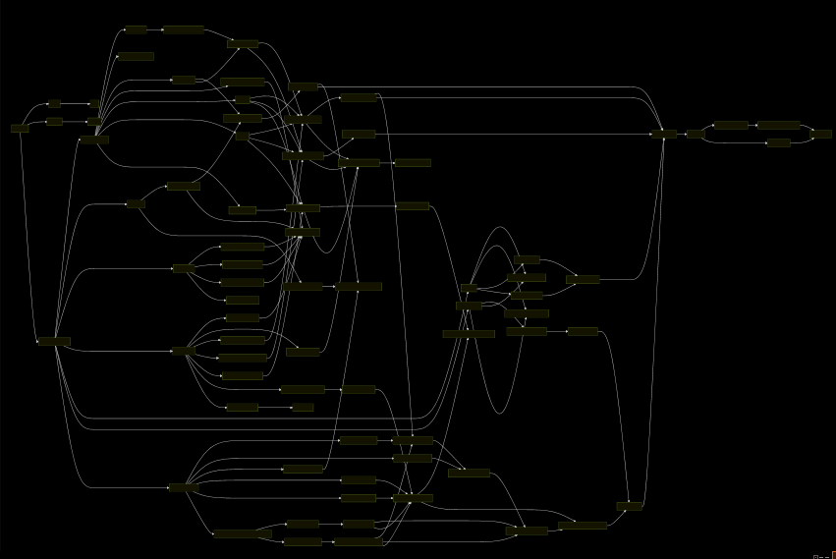
THRUST 2021-2022
Introduction for new prospects
HOW
A structured plan of action allows everyone to see the bigger picture and find where they can contribute.
Join us on t.me/thrustrecruits
to know when the training meeting will be held, and start following the instructions there.

Slide 21
THRUST 2021-2022
Introduction for new prospects
FIN.
Email:
thrust.unipd@gmail.com
Wev site:
https://thrust-team.it/
Thank you for your time.
Any questions?

